Slide 1
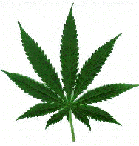
Definizione farmacologica
di droga
Una sostanza chimica, naturale o artificiale, che modifica la psicologia o l’attività mentale degli esseri umani e che può indurre uno stato di dipendenza
Organizzazione Mondiale Sanità

Slide 2
Tossicodipendenza: disturbo del comportamento
USO: consumare una sostanza psicoattiva per scopi non medicinali
USO RICREAZIONALE: uso di droghe limitato a occasioni sociali e durante il tempo libero
ABUSO: uso anomalo e protratto di droga (quantità e frequenza) tale da comportare problemi per l’individuo (medico-clinici e sociali)

Slide 3
Caratteristiche della dipendenza
Dipendenza – può essere fisica e psicologica (si manifesta con il desiderio incontrollabile di continuare ad assumere la sostanza e di procurarsela con ogni mezzo)
Sindrome da astinenza - E' l'insieme dei disturbi fisici e psichici derivanti dalla brusca sospensione dell'assunzione
Tolleranza – la sostanza perde di efficacia e bisogna aumentare la dose per ottenere lo stesso effetto

Slide 4
La tossicodipendenza
Non e’ solo un problema medico ma anche sociale e legale
E’ un male che colpisce l’ individuo ma anche la famiglia e la società
E’ una malattia cronica, indotta da motivi psicologici di origine sociale ed economica, ma anche dagli effetti biologici della droga

Slide 5
fattori genetici
personalita’
INDIVIDUO
effetti acuti
effetti cronici
societa’
famiglia
AMBIENTE
DROGA

Slide 6
Dipendenza fisica
  Dipendenza psicologica
  Modifica persistente delle funzioni cerebrali
  Pensieri e comportamenti incontrollabili
  Ricaduta

Slide 7
La biologia della tossicodipendenza
Perchè le droghe inducono dipendenza?

Slide 8
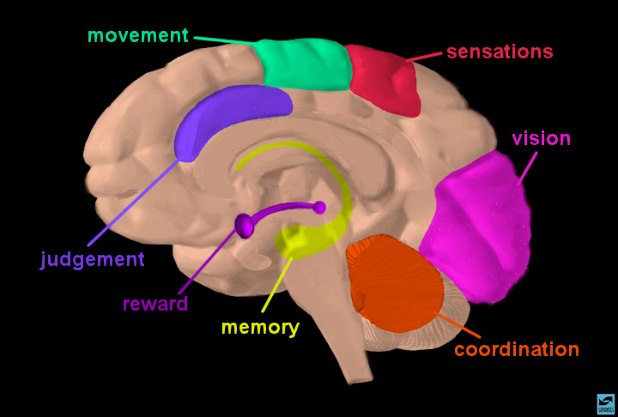
movimento
sensazioni
visione
giudizio/controllo
PIACERE
memoria
coordinazione
Notes:
Slide 2: Brain regions and neuronal pathways
Certain parts of the brain govern specific functions. Point to sensory, motor, association and visual cortex to highlight specific functions. Point to the cerebellum for coordination and to the hippocampus for memory. Indicate that nerve cells or neurons travel from one area to another via pathways to send and integrate information. Show, for example, the reward pathway. Start at the ventral tegmental area (VTA) (in magenta), follow the neuron to the nucleus accumbens, and then on to prefrontal cortex. Explain that this pathway gets activated when a person receives positive reinforcement for certain behaviors ("reward"). Indicate that you will explain how this happens when a person takes an addictive drug.

Slide 9
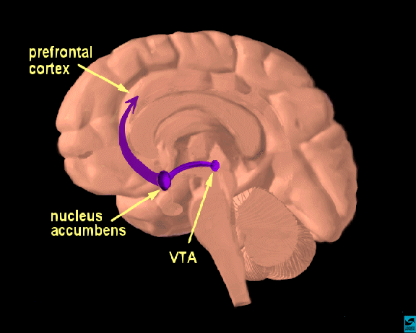
La via del “piacere”
Le droghe alterano le aree cerebrali che mediano le sensazioni di motivazione e di piacere

Slide 10
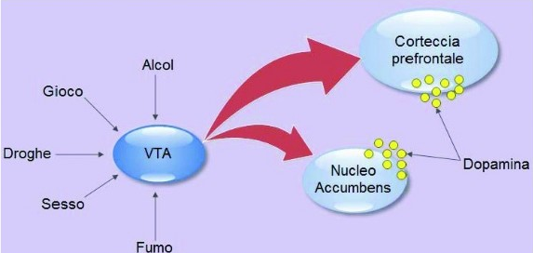
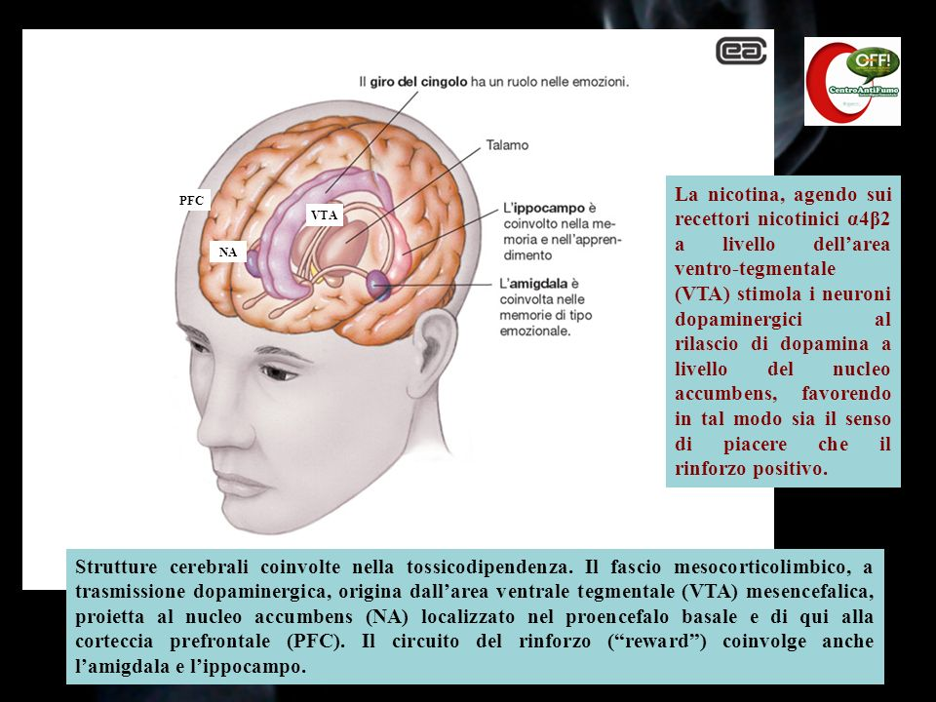

Slide 11
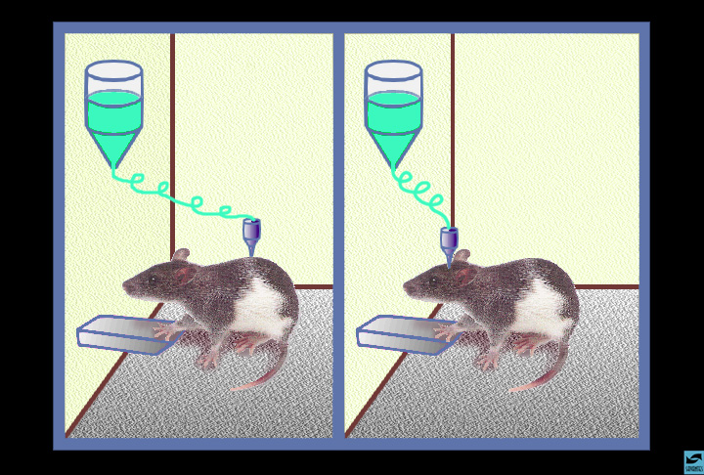
Autostimolazione delle ‘vie del piacere’
e autosomministrazione di droghe
Notes:
Slide 8: Reward: drug self-administration
Introduce the concept of positive reinforcement or reward. Explain that rats will press a bar to get an injection of cocaine or heroin (self-administration - shown on the left). The rat keeps pressing to get more cocaine or heroin because the drugs make the rat feel so good. This is called positive reinforcement, or reward. Natural rewards include food, water and sex - each is required to maintain survival of our species. Animals and people will continue to exhibit a behavior that is rewarding - and they will cease that behavior when the reward is no longer present. Explain that there is actually a part of the brain that is activated by natural rewards and by artificial rewards such as addictive drugs. This part of the brain is called the reward system. Neuroscientists have been able to pinpoint the exact parts of the brain involved, with the help of the rats. Point to the cartoon on the right and explain that rats will also self-administer addictive drugs directly into their brains -but only into a specific area of the reward system. If the injection needle is moved less than a millimeter away from this crucial area, the rat won't press the lever for more drug. So based on information from working with the rats, scientists have drawn a map of the brain, and located the structures and pathways that are activated when an addictive drug is taken voluntarily. Tell the students that you will show them this "map".

Slide 12
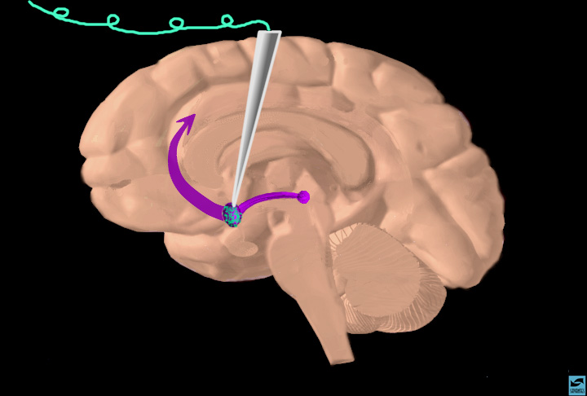
Stimolazione delle ‘vie del piacere’
Notes:
Slide 10: Injection of cocaine into the nucleus accumbens
Demonstrate how scientists located the structures important for the addictive nature of drugs. Show that a rat will self-administer cocaine directly into the nucleus accumbens (or the VTA) to activate the pathway. Point to an area close to the nucleus accumbens or VTA and state that if the injection is placed in this other area, the rat will not press the lever to receive the drug. Indicate that scientists know a lot more than where the drug acts to produce rewarding effects - they also know how the drugs work. Show examples with cocaine, heroin and marijuana.

Slide 13
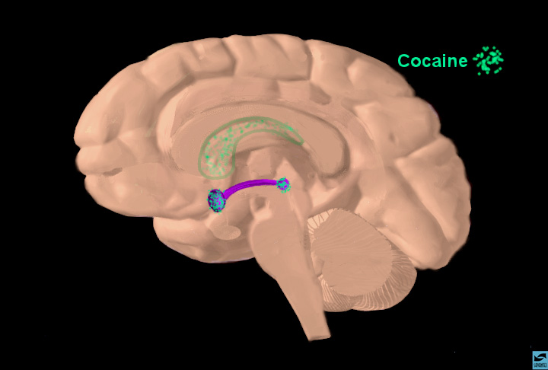
Legame specifico nel cervello:
cocaina

Slide 14

Legame specifico nel cervello:
oppiacei

Slide 15
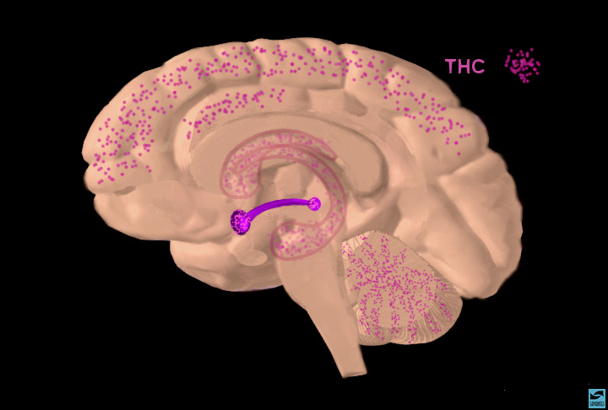
Legame specifico nel cervello:
cannabinoidi

Slide 16
La biologia della tossicodipendenza
Come agiscono sul cervello?

Slide 17
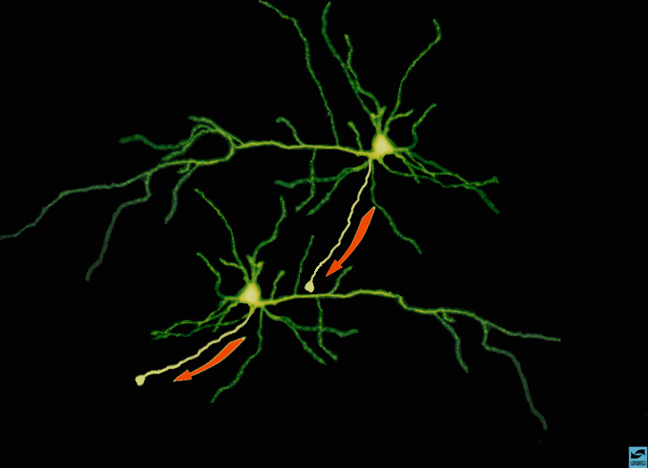

Slide 18
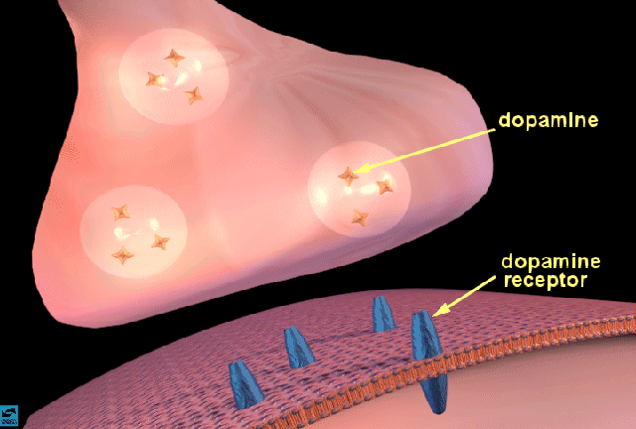
I neurotrasmettitori
I neurotrasmettitori sono sostanze chimiche rilasciate dalle cellule nervose per “comunicare” tra loro

Slide 19
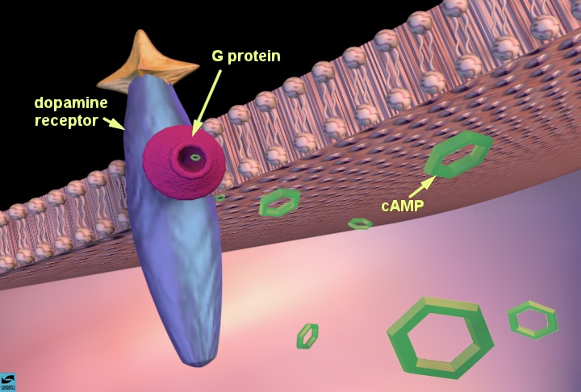
Notes:
Slide 6: Dopamine and the production of cyclic AMP
Using the close-up view, explain what happens when dopamine binds to its receptor. When dopamine binds to its receptor, another protein called a G-protein (in pink) moves up close to the dopamine receptor. The G-protein signals an enzyme to produce cyclic adenosine monophosphate (cAMP) molecules (in green) inside the cell. [Sometimes the signal can decrease production of cAMP, depending on the kind of dopamine receptor and G-protein present.] Point to the dopamine receptor-G-protein/adenylate cyclase complex, and show how cAMP is generated when dopamine binds to its receptor. Indicate that cAMP (point to the cyclic-looking structures) controls many important functions in the cell including the ability of the cell to generate electrical impulses.

Slide 20
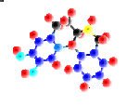
La dopamina
Cocaina, eroina,marijuana e nicotina
aumentano in modo anormale
i livelli di dopamina

Slide 21
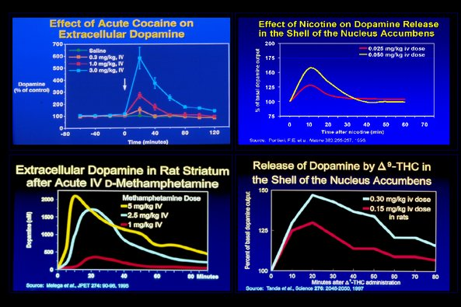
Meccanismo comune agli stimolanti:
liberazione di dopamina

Slide 22
Meccanismo comune agli stimolanti:
liberazione di dopamina

Slide 23
Meccanismo comune agli stimolanti:
liberazione di dopamina

Slide 24
Meccanismo comune agli stimolanti:
liberazione di dopamina

Slide 25
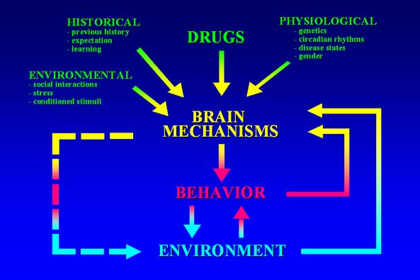
11th WCTOH, web resource
Notes:
Dependence is a complex disease, but it is defined as a behavioural disorder.
Important is to study the brain-behaviour interaction and how these are influenced by other factors like:
environmental cues & context
psychiatric comorbidity
individual differences
genetic determinants

Slide 26
La biologia della tossicodipendenza
I possibili trattamenti

Slide 27
Le terapie attuali
eroina e oppioidi:
  comunita’, metadone, buprenorfina
alcolismo:
  terapia di gruppo, antabuse, naltrexone
cocaina, stimolanti, ecstasy:
  psicoterapia
nicotina/fumo:
  gomme e cerotti di nicotina, bupropione, vareniclina

Slide 28
Sviluppi futuri nella ricerca
Studio della genetica (prevenzione)
Identificazione degli effetti permanenti nella chimica del cervello (diagnosi)
Scoprire nuovi farmaci specifici e sicuri come coadiuvanti delle terapie psico-sociali (cura)
Integrazione di prevenzione, diagnosi e cura
- Informazione e Conoscenza -

Slide 29
Classi di droghe
Esistono diverse forme di classificazione delle droghe (leggere, pesanti, lecite e non lecite, Tabelle FUI etc.) ma quella piu’ diffusa e la classificazione basata sugli effetti farmacologici
Sedativi-euforizzanti
Psicostimolanti
Psichedelici o allucinogeni

Slide 30
Sedativi-euforizzanti (I)
Oppioidi
oppio
morfina
eroina (brown sugar, junk)
codeina
d-propossifene
metadone
fentanil
idromorfone (Dilaudid), Idrocodone, ossicodone, ossimorfone
meperidina
pentazocina
designer opioids, 3-metil-fentanil (3MF, TMF)
Sedativi-ipnotici
Barbiturici: nembutal (yellow submarine)
Benzodiazepine: temazepam
Anestetici
ossido nitroso
Ketamina (K, superK, kitkat)

Slide 31
Sedativi-euforizzanti (II)
Solventi volatili
solventi
etere
colle (Bostik)
toluene
xilene
esano
3-cloro-etano (Tippex)
propellenti e gas
propano
butano (benzina per accendini)
CFC
nitriti
amil e butil –nitriti (popper)
Alcool

Slide 32
Psicostimolanti (I)
Amfetamine
amfetamina (speed)
MDA (love drug)
metamfetamina (ice, Pervitin)
TMA
DOM (STP)
PMA
Ecstasy e party drugs
ecstasy (MDMA, adam, XTC, E)
MDEAA (eve)
DOB (MDDB)
4MAX (Aminorex)
efedrone (jeff)
MDOM
efedrina (herbal ecstasy)
Cocainici
coca foglie
cocaina cloridrato (neve)
cocaina base (crack)

Slide 33
Psicostimolanti (II)
Nicotina
Antidepressivi triciclici
Caffeina
Fenilpropanolamina
Fenfluramina (Ponderax)

Slide 34
Psichedelici o Allucinogeni
LSD
Canapa
marjuana
hashish
tetraidrocannabinolo (THC)
Funghi
psilocibina
psilocina
Cactus
mescalina
peyote
Solanacee
datura
Fenciclidina (polvere degli angeli)

Slide 35
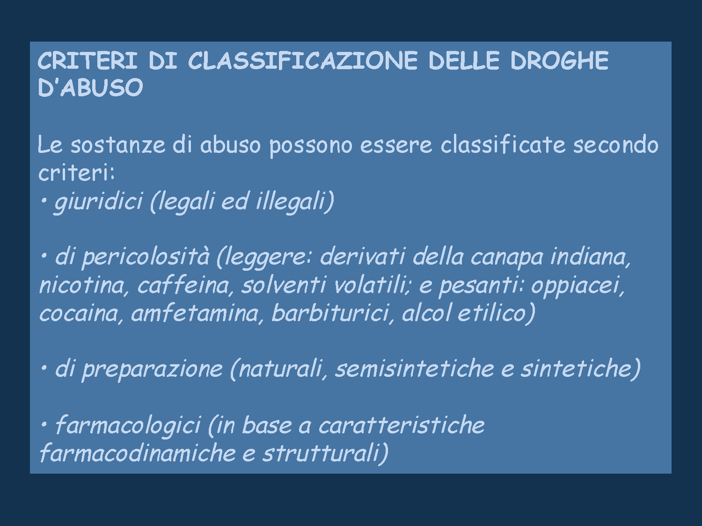

Slide 36
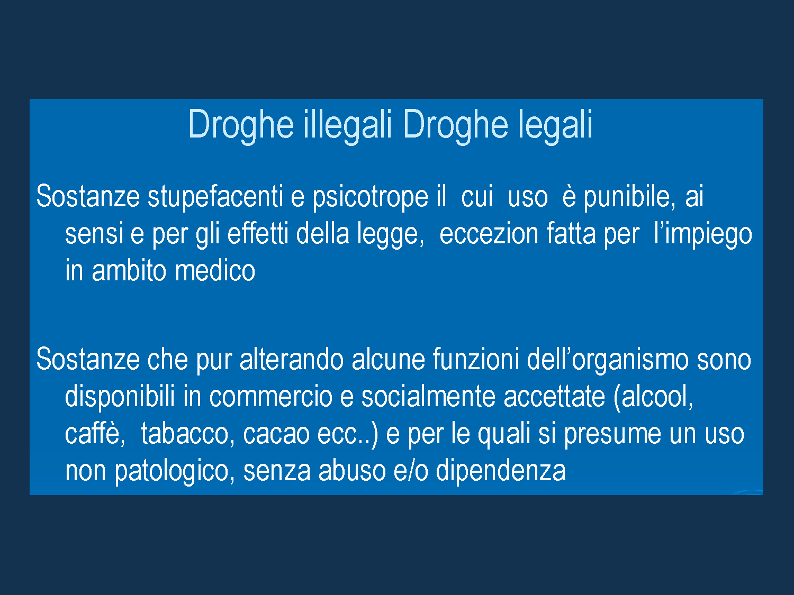

Slide 37
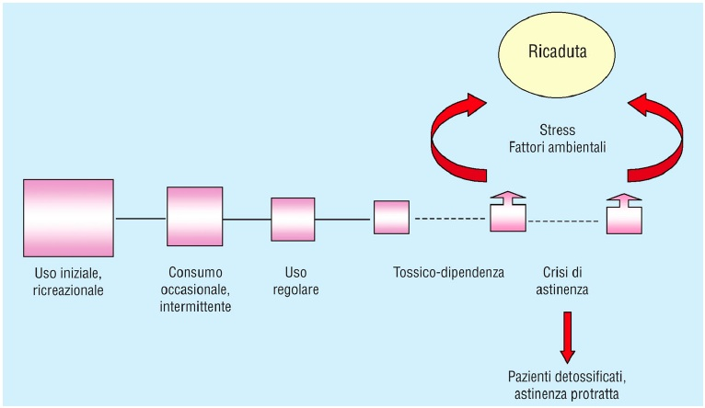
Fasi tipiche della dipendenza
Il processo di dipendenza è sviluppato mediante l’interazione di anomalie in tre sistemi funzionali:
motivazione/gratificazione (reward)
regolazione affettiva
inibizione comportamentale.

Slide 38
Vulnerabilità alle dipendenze
Le somiglianze comportamentali delle dipendenze suggeriscono che al di sotto delle stesse vi siano delle caratteristiche condivise nella personalità e/o in altre variabili neurobiologiche e psicobiologiche dei soggetti.
Conseguenza 1: vi è comorbilità fra le varie forme di dipendenza, ampiamente verificata fra abuso di sostanze e bulimia, gioco d’azzardo e dipendenza sessuale (nelle due direzioni); fra dipendenza sessuale e bulimia o altri disturbi alimentari.
Conseguenza 2: vi è associazione fra varie forme di dipendenza e disturbi affettivi, disturbi d’ansia, disturbi di personalità, disturbi psicotici.
Depressione; ansia; discontrollo degli impulsi.

Slide 39
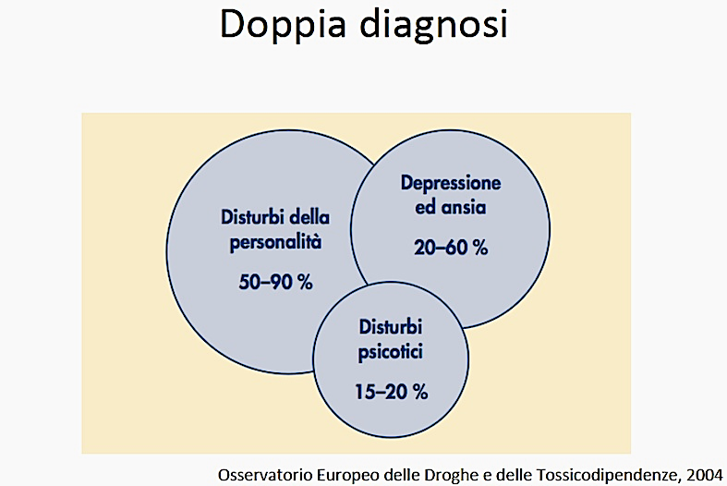
Vulnerabilità alle dipendenze

Slide 40
Effetti ricercati dal consumatore
Produzione di sensazioni piacevoli
Riduzione di quelle spiacevoli
Diminuzione della tensione e/o dell’ansia
Modulazione del tono dell’umore
Miglioramento delle interazioni sociali
Livello psicofisico
Livello psichico
Livello sociale

Slide 41
Fasi della dipendenza
La dipendenza si instaura secondo un processo ciclico, che presenta almeno quattro fasi interconnesse:
1) fase di craving, cioè il bisogno compulsivo di assumere una sostanza;
2) fase di assunzione, con i suoi effetti gratificanti acuti;
3) fase di ansia anticipatoria, connessa con la fine dell’effetto gratificante e la preoccupazione per l’inizio della fase successiva, di astinenza;
4) fase di astinenza, con sintomi di malessere specifici per la sostanza, associati ad aspetti emotivi di tipo depressivo, anedonia, apatia, disforia, irritabilità. Gli stimoli avversivi della fase 4 portano rapidamente a ricominciare il ciclo.

Slide 42
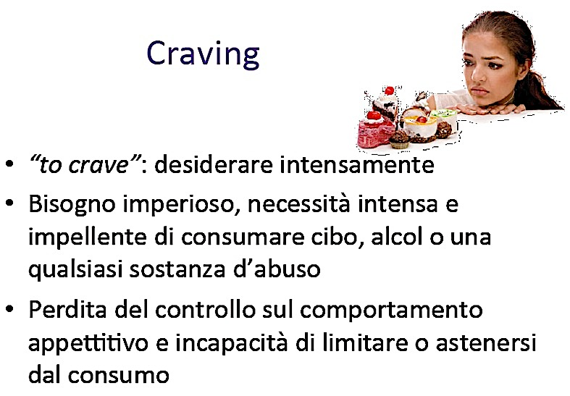
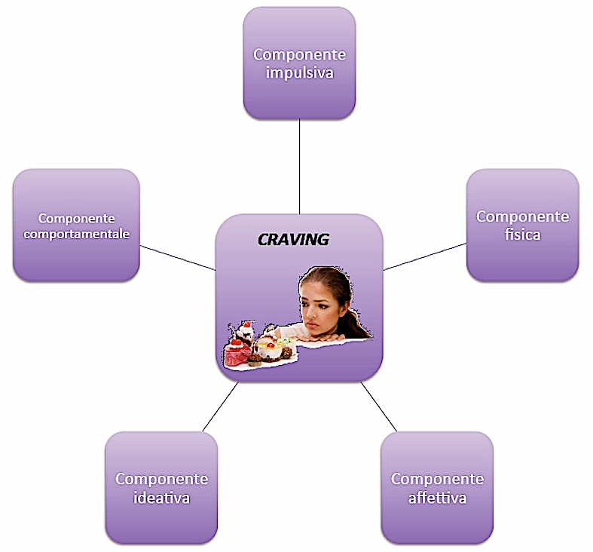

Slide 43
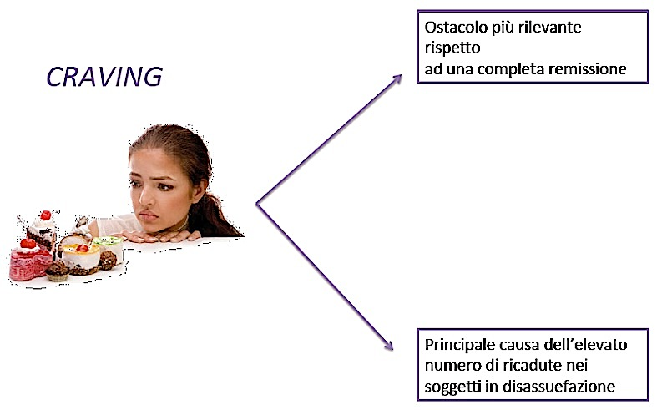
DIPENDENZA E CRAVING

Slide 44
Assuefazione e dipendenza
Le droghe danno luogo ai fenomeni dell’assuefazione e della dipendenza:
L’assuefazione (o tolleranza) è il fenomeno per il quale gli effetti di una stessa quantità di sostanza diminuiscono progressivamente con l’uso della stessa. Per questo motivo, allo scopo di mantenere costanti gli effetti, è necessario aumentare il dosaggio.
La dipendenza è il fenomeno per il quale, dopo un certo periodo di uso continuativo e frequente della sostanza, l’interruzione brusca della sua assunzione determina una serie di disturbi che possono coinvolgere sia la sfera somatica che quella psichica e che producono la ricerca compulsiva della sostanza con lo svolgersi ciclico delle fasi viste in precedenza.

Slide 45
L’abuso di sostanze come comportamento gratificante
Le droghe possono essere considerate come surrogati degli stimoli gratificanti naturali poiché hanno proprietà rinforzanti e motivazionali che attivano comportamenti compulsivi di tipo appetitivo.
Esse inducono un aumento del tono dopaminergico mesolimbico con l’attivazione dei comportamenti di approccio e consumo, attraverso meccanismi diretti o indiretti. Alcune droghe (cocaina) aumentano direttamente il tono dopaminergico mesolimbico riproducendo lo stato di euforia e attivazione psicofisica associati allentrata in azione; altre (oppiacei, alcool) inducono direttamente la sedazione, rinforzando la fase consumatoria. In ogni caso tutte le sostanze dabuso inducono, direttamente o indirettamente, l’aumento di DA mesolimbica.

Slide 47
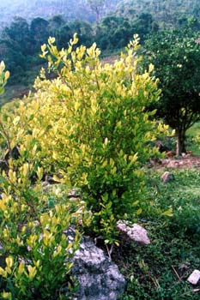
LA COCAINA

Slide 48
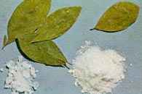
COCAINA
Si trova in abbondanza nelle foglie di Erythroxylon coca che gli abitanti delle Ande masticano da centinaia di anni per l’azione stimolante ed euforizzante.
Isolata nel 1860 da Albert Niemann, che ne sottolineo il gusto amaro e la capacità di rendere insensibile la lingua, fu studiata da Sigmund Freud e introdotta da Carl Koller nel 1884 nella pratica clinica come anestetico per uso topico in chirurgia oftalmologica. In seguito Halstead ha introdotto l’uso in anestesia per infiltrazione e per blocco della conduzione.
Gli anestetici utilizzati oggi derivano da queste osservazioni iniziali e dalla
ricerca di derivati sintetici meno tossici e che non diano dipendenza.
Il primo di questi è la procaina, sintetizzata da Einhorn nel 1905.

Slide 49
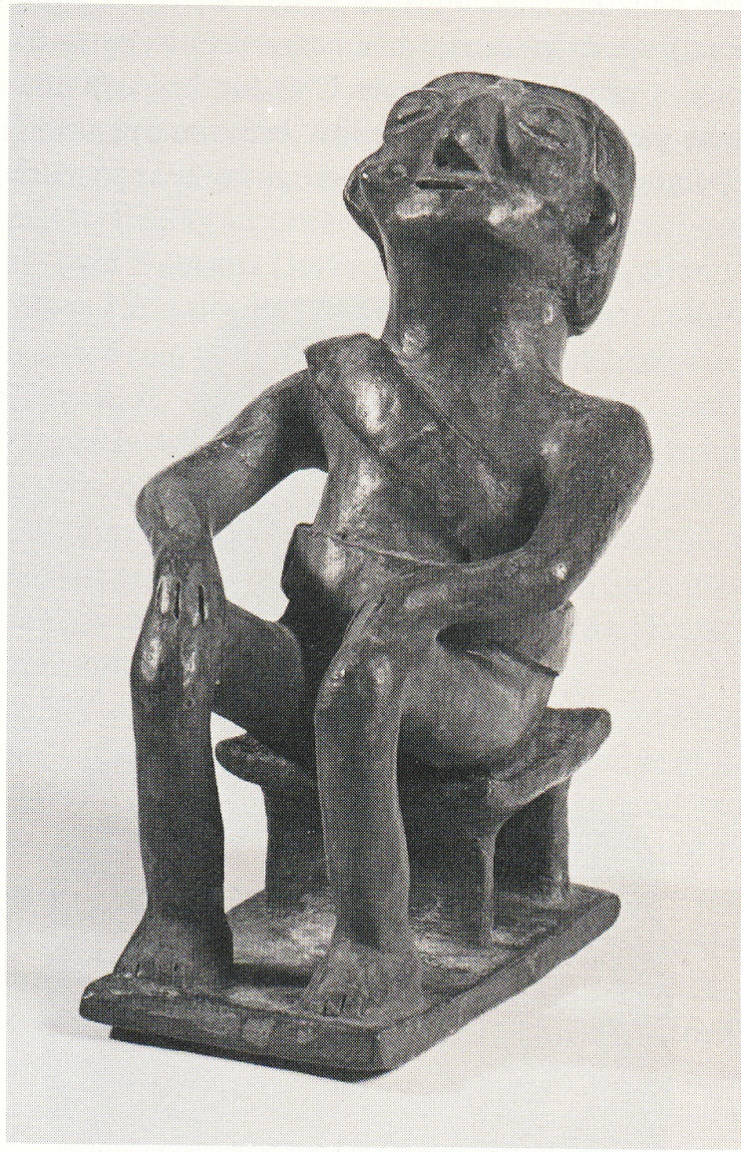
LA DIPENDENZA DA COCAINA
Come l’oppio anche la cocaina ha un’origine antichissima. E’ stata riscontrata, insieme alla nicotina, in mummie egiziane risalenti a più di 3000 anni fa. Quantità misurabili di cocaina sono state altresì rinvenute in antiche tombe peruviane e mummie cilene del 2000 a.C.
Inoltre, la scoperta di un incisione raffigurante una testa umana nel tipico atteggiamento dei masticatori del bolo di coca e di vasi e statue riproducenti soggetti nell’atto di preparare le “dosi”, fanno risalire a prima del 3000 a.C. la tossicodipendenza da cocaina.
In Europa si diffuse ampiamente nel XIX secolo e vi erano in commercio numerose bevande a base di cocaina, quali il Vin Mariani o la French Coca Wine. Anno decisivo per la diffusione della cocaina fu il 1884 quando Freud pubblicò il libro “Uber Coca”. Egli scriveva: “una piccola dose mi tira su in modo meraviglioso”.
Notes:
Ricordiamo il Vin Mariani utilizzato da Edison, Stevenson, Dumas, Verne, Sarah Bernhardt, Eleonora Duse e perfino il papa Leone XIII. Altra bevanda del tempo era la French Wine Cola prodotta da Pemberton da cui derivò la Coca-Cola.. Ma l’anno decisivo per la diffusione della cocaina fu il 1884 quando Freud pubblicò il libro “Uber Coca”.. Uno dei più noti consumatori di cocaina fu Conan Doyle, l’autore di Sherlock Holmes (anche lui descritto da Doyle come consumatore di cocaina).

Slide 50
Freud suggerì l’uso di questa sostanza per il trattamento della dipendenza da morfina, sulla base della convinzione che le due sostanze avessero un’azione opposta a livello centrale (la morfina deprimente, la cocaina stimolante).
L’inefficacia della cocaina nel trattamento della dipendenza da morfina fu presto chiara e Freud fu accusato di aver scatenato “il terzo flagello dell’umanità” (gli altri due erano alcool e oppio).
Inoltre come era avvenuto anche per la morfina ed eroina si ebbe una commercializzazione incontrollata dei farmaci che contenevano cocaina, talora in dosi molto elevate, che non tenne conto dei rischi di dipendenza.

Slide 51
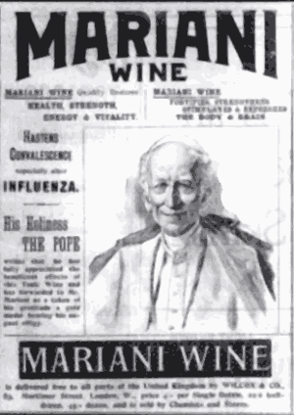

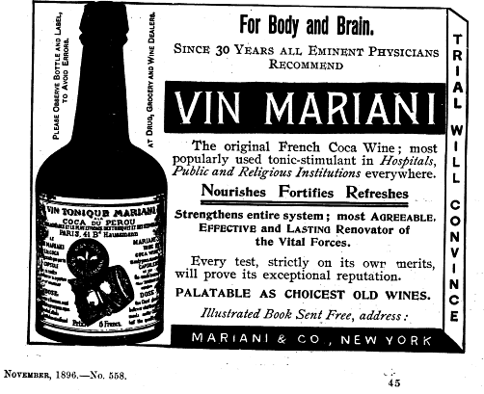

Slide 52
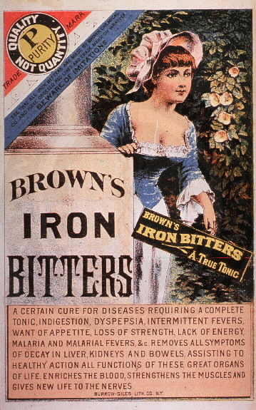
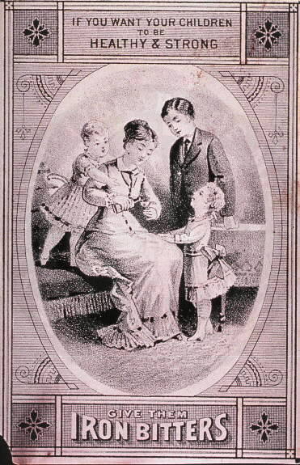

Slide 53
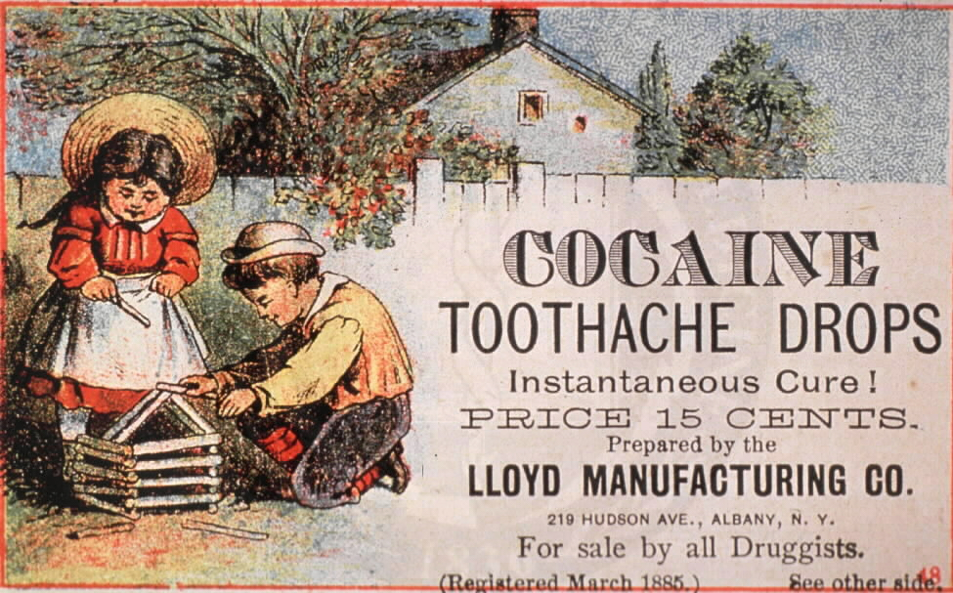

Slide 54
Relazione annuale 2007 sulla situazione dei problemi legati all'uso di droghe in Europa
Notes:
Questa presentazione in PowerPoint si basa sui comunicati e sugli articoli preparati per il lancio della Relazione annuale 2006. Si consiglia al relatore di leggere attentamente i comunicati prima di fare questa presentazione. È fatto divieto di divulgazione di nuovi articoli e di questa presentazione fino al lancio della relazione, previsto alle ore 11.00 CET (ora di Bruxelles) del 23 novembre 2006.
Materiale destinato alla stampa
(online in 23 lingue) http://www.emcdda.europa.eu/?nnodeid=875 e attraverso il sito http://annualreport.emcdda.europa.eu
Messaggio di Wolfgang Götz, direttore dell'OEDT
in occasione del lancio della
Relazione annuale 2006 sull'evoluzione del fenomeno della droga in Europa
Sintesi: "Il fenomeno della droga in Europa: fatti e cifre"
Comunicati stampa:
N. 3/2006 — Ultime notizie sul problema della droga in Europa
"Relazione annuale 2006 dell'Osservatorio europeo delle droghe e delle tossicodipendenze"
N. 4/2006 — Relazione annuale 2006: in calo i prezzi degli stupefacenti, in aumento i sequestri
"La droga sempre meno costosa in Europa"
N. 5/2006 — Una prospettiva di genere sull'uso della droga
"I servizi terapeutici per le donne sono ancora limitati in Europa"
N. 6/2006 — Il consumo di droga negli ambienti ricreativi
"Dalle indagini sul consumo di droga risulta che gli amanti del divertimento notturno hanno una probabilità dieci volte superiore di avere fatto uso di sostanze stimolanti"

Slide 55
Cocaina: continua la tendenza all'aumento, ma ci sono segni di stabilizzazione
Circa 12 milioni di europei (circa il 4% degli adulti di 15–64 anni) hanno fatto uso di cocaina almeno una volta
Consumo nell’ultimo anno 4,5 milioni possono averne fatto uso nell'ultimo anno (~ 1,5%)
Circa 2 milioni (~ 0,7% degli adulti) riferiscono di averne fatto uso nell'ultimo mese
Il consumo di cocaina è storicamente alto rispetto agli standard europei, ma ancora basso rispetto agli USA, dove il consumo una tantum tra gli adulti è del 14%
Differenze marcate: tassi di prevalenza ancora bassi in molti paesi da 0,1-3% nel consumo dell’ultimo anno
Nei due paesi più colpiti (Spagna, Regno Unito) alcuni segni di stabilizzazione dopo i drammatici incrementi osservati alla fine degli anni 1990
Notes:
Cfr. il comunicato n. 4/2006

Slide 56
Notes:
Fonte: Relazione annuale, capitolo 5, grafico 7
Spain – Spagna
United Kingdom – Regno Unito
England and Wales – Inghilterra e Galles
Italy – Italia
Netherlands – Paesi Bassi
Denmark – Danimarca
Norway – Norvegia
Germany – Germania
Estonia – Estonia
Slovakia – Repubblica slovacca
Hungary – Ungheria
Finland – Finlandia
France – Francia
Greece - Grecia

Slide 57
La cocaina cloridrato è la forma farmaceutica usata come anestetico locale e abusata dai tossicomani per via nasale e/o endovena. Dalla ebollizione della cocaina cloridrato in ambiente alcalino (bicarbonato; baking-soda) si libera la cocaina base che può essere estratta con etere (free-base) o più semplicemente raccolta come una pasta al termine della evaporazione dell’acqua.
La cocaina base, conosciuta come crack , può essere fumata raggiungendo tassi ematici più elevati e più rapidi rispetto all’uso intranasale del cloridrato. Il crack si presenta sotto forma di cristalli di colore azzurrino/biancastro. Lo si assume con apposite pipe di vetro o legno inalando il fumo dopo aver surriscaldato i cristalli. Questa operazione provoca degli scricchiolii che danno origine al suo nome

Slide 58
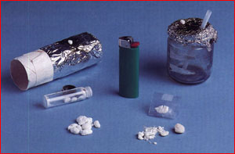
Farmacocinetica della cocaina
Vie di somministrazione
per via intranasale (snorting)
per inalazione (fumo)
per via parenterale (sottocute, intramuscolo, endovena)
(per os, corrieri della droga- ovuli)
Assorbimento
rapido dopo somministrazione intranasale (30-45 minuti picco ematico)
rapidissimo dopo assunzione con il fumo (picco ematico 3-4 minuti con elevati livelli ematici)
più lento dopo somministrazione sottocute o intramuscolo per la vasocostrizione

Slide 59
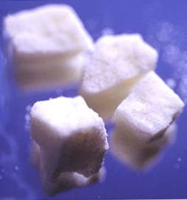
Distribuzione
La cocaina viene rapidamente catturata dal cervello
Attraversa la barriera placentare
Passa nel latte
Metabolismo
La cocaina viene metabolizzata ad opera di esterasi nel plasma e nel fegato: i principali metaboliti sono la benzoilecgonina e la norecgonina (idrosolubili) e vengono eliminati per via renale
Nei cocainomani, il desiderio di ripetere l’uso compare dopo 10-30 minuti quindi possono essere assunte, a brevi intervalli di tempo, numerose dosi di sostanza con fluttuazioni ematiche ( on-off ) di principio attivo, a cui corrispondono ripetuti stati di high.

Slide 60
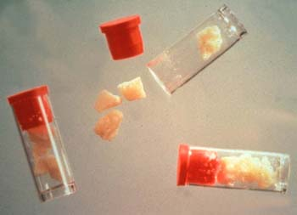
Azioni della cocaina
1) azione anestetica locale
2) vasocostrizione
3) azione psicostimolante/euforizzante
Come anestetico locale aumenta la libertà dei movimenti delle molecole lipidiche della membrana in modo da bloccare l’ingresso e la depolarizzazione Na⁺ dipendente.
La depolarizzazione è bloccata anche da una precisa collocazione della molecola su un recettore situato nell’area del canale del Na⁺, ostacolandone l’ingresso.

Slide 61
Azione anestetica locale della cocaina
canale del
sodio
porta di inattivazione
porta di attivazione
interno dell’assone
Normale funzionamento del canale del sodio
cocaina
Canale del sodio bloccato dalla cocaina

Slide 62
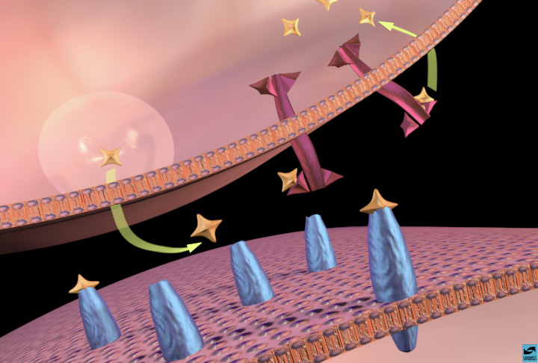
Notes:
Slide 12: Dopamine binding to receptors and uptake pumps in the nucleus accumbens
Explain that cocaine concentrates in areas of the brain that are rich in dopamine synapses. Review dopamine transmission in the nucleus accumbens. Point to dopamine in the synapse and to dopamine bound to dopamine receptors and to uptake pumps on the terminal.

Slide 63
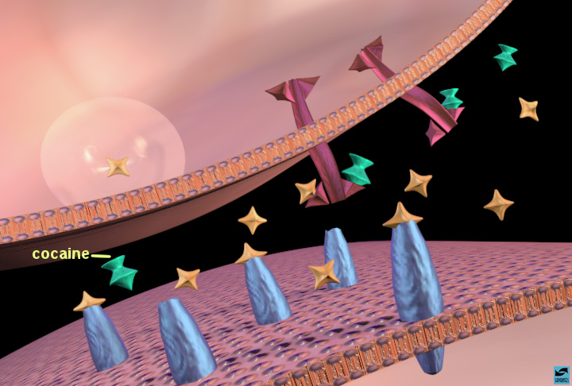

Slide 64
La cocaina da strada è sempre adulterata: mannitolo, lattosio, glucosio, inositolo, lidocaina, procaina, tetracaina, amfetamina, fenciclidina, eroina.
L’uso endovenoso di cocaina è spesso associato alla contemporanea somministrazione di eroina ( speed-ball ). La combinazione delle due sostanze ha un fortissimo potere tossicomanigeno e dà origine a fenomeni di dipendenza molto gravi.

Slide 65
L’associazione più frequente è: cocaina e bevande alcoliche.
La ragione è duplice: da un lato, le due sostanze controbilanciano i rispettivi effetti eccitatori e depressivi, dall’altro, in presenza di etanolo la cocaina è metabolizzata in cocaetilene, un composto ad azione simile a quella della cocaina, ma con una più lunga durata d’azione.

Slide 66
Tossicodipendenza da cocaina
1) Assenza di dipendenza fisica
2) Tolleranza : inversa o sensibilizzazione comportamentale
3) Dipendenza psichica
4) Psicosi

Slide 67
2) Tolleranza
L’uso cronico della cocaina produce il fenomeno che viene definito tolleranza inversa. Si tratta di un fenomeno per cui l’organismo diventa sempre più sensibile a certi effetti della cocaina e precisamente agli effetti psicotomimetici.
L’impiego cronico di cocaina sviluppa tolleranza negli animali da laboratorio (autosomministrazione)
Tradotto in termini biochimici di trasmissione dopaminergica, si potrebbe dire che la cocaina diventa sempre più potente nell’attivare la trasmissione dopaminergica.
Questa aumentata sensibilità alla cocaina dopo trattamento cronico, potrebbe essere spiegata con la supersensibilità dei recettori alla DA.
Si ha un “up regulation” dei recettori DA come risposta compensatoria che può essere responsabile dell’instaurarsi della “psicosi”.

Slide 68
3) Dipendenza psichica
si manifesta con la sindrome d’astinenza psichica: può comparire sia dopo un periodo prolungato di uso a dosaggi elevati che dopo qualche giorno di uso compulsivo.
. Dopo uso cronico la riduzione della concentrazione cerebrale di DA spinge il soggetto ad un forte desiderio di assumere cocaina.
Il potere tossicomanigeno della cocaina è tale che durante una “binge” un individuo
può assumere fino a 30 gr. nelle 24 ore !
Il quadro clinico della “sindrome d’astinenza” viene distinto in 3 fasi:
a) Prima fase: crash (crollo)
b) Seconda fase: withdrawal (ritiro)
c) Terza fase: extinction (estinzione)

Slide 69
4) Psicosi
è dose dipendente e si manifesta con diversi gradi di intensità
a) Sindrome euforica:
euforia
aumento delle funzioni intellettuali
iperattività
insonnia
ipersessualità
tendenza al comportamento aggressivo

Slide 70
b) Sindrome disforica:
ansia
pianto immotivato
apatia
malinconia
anoressia
insonnia
incapacità di concentrazione
c) Psicosi paranoide:
delirio di persecuzione
allucinazioni visive
allucinazioni uditive
allucinazioni olfattive
illusione di una parossitosi
comportamento violento

Slide 71
Gli effetti della cocaina sono in genere limitati al tempo in cui la cocaina è presente nell’organismo e scompaiono a mano a mano che la cocaina viene eliminata.
Tuttavia possono talvolta permanere disturbi psichiatrici come:
a) attacchi di panico
b) depressione
c) psicosi maniaco depressiva
d) disturbi di tipo schizofrenico

Slide 72
Overdose di cocaina
La dose letale per os è di circa 1000-1200 mg
La dose per l’adulto per via nasale è di 80-200 mg
1) Rapidità di insorgenza
2) Convulsioni tonico-cloniche
3) Arresto cardiaco per fibrillazione ventricolare
Il decesso per intossicazione può essere scambiato per un “attacco cardiaco”
Ipertermia accompagnata da vasocostrizione diffusa
Rabdomiolisi (attenzione alla funzione renale già a rischio per l’eccesso di vasocostrizione!!)

Slide 73
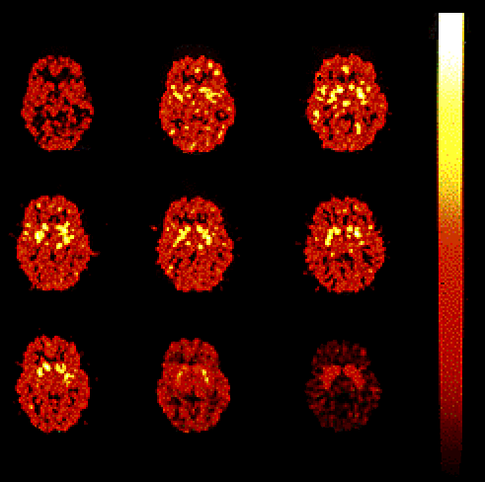
Durante la droga: cocaina
1-2 Min
3-4
5-6
6-7
7-8
8-9
9-10
10-20
20-30
Notes:
Slide 7: This is literally the brain on drugs.
When someone gets “high” on cocaine, where does the cocaine go in the brain? With the help of a radioactive tracer, this PET scan shows us a person’s brain on cocaine and the area of the brain, highlighted in yellow, where cocaine is “binding” or attaching itself. This PET scan shows us minute by minute, in a time-lapsed sequence, just how quickly cocaine begins affecting a particular area of the brain.
We start in the upper left hand corner. You can see that 1 minute after cocaine is administered to this subject nothing much happens. All areas of the brain seem to be functioning normally. But after 3 to 4 minutes [the next scan to the rightl, we see areas highlighted in yellow where cocaine is starting to bind to the striatum [stry-a-tum] of the brain and activate it.
At the 5- to 8-minute interval, we see that cocaine is affecting a large area of the brain. After that, the drug’s effects begin to wear off. At the 9- to 10-minute point, the high feeling is almost gone. Unless the abuser takes more cocaine, the experience is over in about 20 to 30 minutes.
Scientists are doing research to find out if the striatum produces the “high feeling”and controls our feelings of pleasure and motivation. One of the reasons scientists are curious about specific areas of the brain affected by drugs such as cocaine is to develop treatments for people who become addicted to these drugs. Scientists hope to find the most effective way to change an addicted brain back to normal functioning.
Photo courtesy of Nora Volkow, Ph.D. Mapping cocaine binding sites in human and baboon brain in vivo. Fowler JS, Volkow ND, Wolf AP, Dewey SL, Schlyer DJ, Macgregor RIR, Hitzemann R, Logan J, Bendreim B, Gatley ST. et al. Synapse 1989;4(4):371-377.

Slide 74
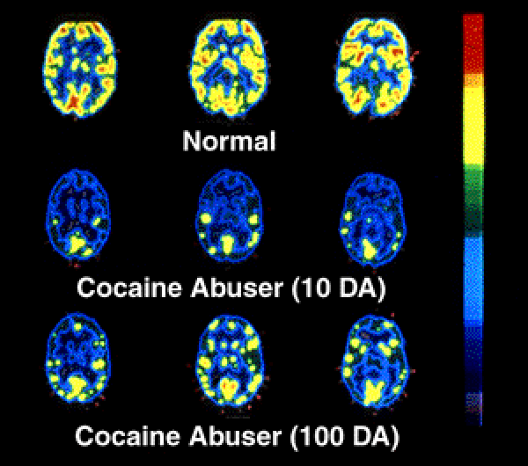
Modificazioni nell’attività cerebrale dopo cocaina
Notes:
Slide 8: Long-term effects of drug abuse.
This PET scan shows us that once addicted to a drug like cocaine, the brain is affected for a long, long time. In other words, once addicted, the brain is literally changed. Let’s see how...
In this slide, the level of brain function is indicated in yellow. The top row shows a normal-functioning brain without drugs. You can see a lot of brain activity. In other words, there is a lot of yellow color.
The middle row shows a cocaine addict’s brain after 10 days without any cocaine use at all. What is happening here? [Pause for response.] Less yellow means less normal activity occurring in the brain—even after the cocaine abuser has abstained from the drug for 10 days.
The third row shows the same addict’s brain after 100 days without any cocaine. We can see a little more yellow, so there is some improvement— more brain activity—at this point. But the addict’s brain is still not back to a normal level of functioning. . . more than 3 months later. Scientists are concerned that there may be areas in the brain that never fully recover from drug abuse and addiction.
Photo courtesy of Nora Volkow, Ph.D. Volkow ND, Hitzemann R, Wang C-I, Fowler IS, Wolf AP, Dewey
SL. Long-term frontal brain metabolic changes in cocaine abusers. Synapse 11:184-190, 1992; Volkow ND,
Fowler JS, Wang G-J, Hitzemann R, Logan J, Schlyer D, Dewey 5, Wolf AP. Decreased dopamine D2
receptor availability is associated with reduced frontal metabolism in cocaine abusers. Synapse 14:169-177,
1993.

Slide 75
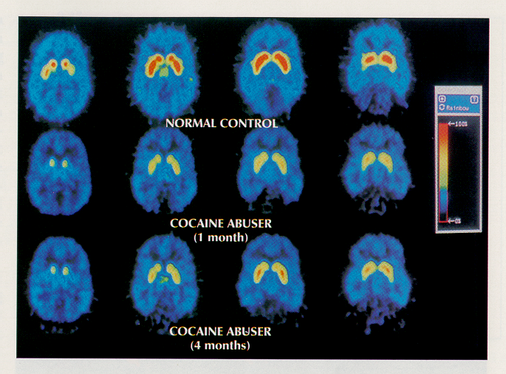
Modifiche persistenti da esposizione cronica a cocaina

Slide 76
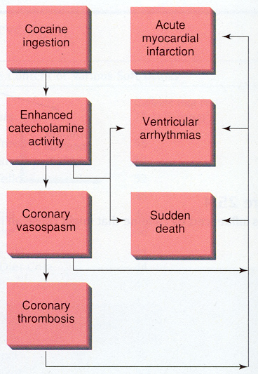
Mortalità da cocaina: meccanismi

Slide 77
Cannabinoidi
Marijuana, hashish
  Presenti nella lista WADA
  Il principale principio attivo è il tetraidrocannabinolo (THC)
  Uso di tipo voluttuario. Molti atleti usano i THC come miorilassanti e ipnoinducenti
  Alcuni studi mostrano un maggior uso negli atleti maschi rispetto ai non atleti, l’inverso per le femmine
  Più che migliorare possono peggiorare la prestazione sportiva
  Possono provocare percezione distorta, sindromi amotivazionali, paranoia, disturbi psicomotori, tachicardia, cefalea, diminuire il testosterone quando usati a lungo, tipici problemi respiratori da fumo

Slide 78
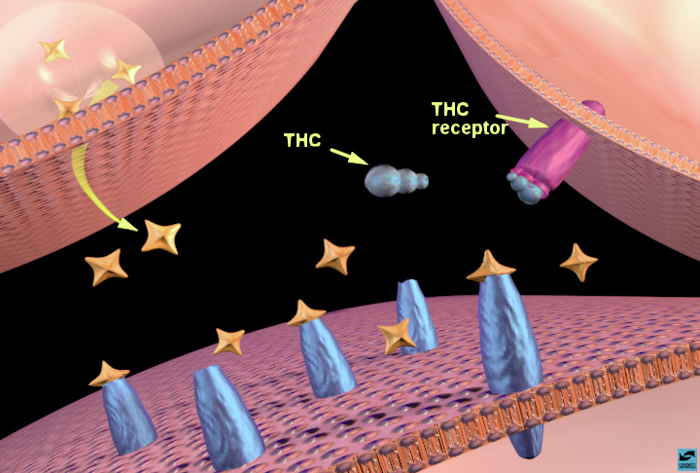
Notes:
Slide 22: THC binding to THC receptors in the nucleus accumbens: increased dopamine release
[Note to scientists - the interaction of THC with the reward system is not fully understood at this point. The following discussion is based on recent data, but additional theories may emerge as we obtain more data.] State that scientists know the least about THC. Over the last few years, there has been intense study to discover where and how THC works. One theory is that it acts in a similar way to opiates. Again use the nucleus accumbens as an example. The same 3 neurons are probably involved; the dopamine terminal, another terminal (on the right) containing a different neurotransmitter (probably GABA), and the post-synaptic cell containing dopamine receptors. Ask the students if they can tell you how THC might work. THC binds to THC receptors (magenta) on the neighboring terminal and this sends a signal to the dopamine terminal to release more dopamine. [Again, it is probably a presynaptic receptor on GABA interneurons that controls dopamine release.]

Slide 79
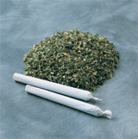
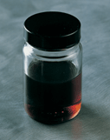
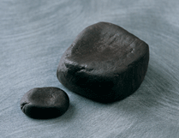
La cannabis indica
La canapa indiana (cannabis indica) è una pianta originaria dell’Asia Centrale, delle zone tropicali e temperate, ma ormai è coltivata in tutto il pianeta. Dalla canapa indiana si estraggono la marijuana e l’hashish.
Si ipotizza che l’uso della canapa indiana è iniziato in età neolitica nei territori dell’attuale Afghanistan. Da qui si sarebbe diffuso verso la Cina, dove il suo uso come sedativo è documentato in un trattato cinese di botanica del 1500 a.C. In India la canapa era ritenuta di origine divina, poiché si pensava provenisse dalla trasformazione dei peli della schiena di Visnù. In tutto il mondo islamico la canapa era tenuta in grandissima considerazione, poiché favoriva l’unione con la divinità.

Slide 80

I Cannabinoidi: (contenuto in THC)
Marijuana (0,5 – 1,5%)
Ganja (2 - 4%)
Hashish (3 - 7%) (nero, afgano, pakistano…)
Olio di hashish (20 - 40%)
Sintetici: nabilone, dronabinolo, con potenza superiore ai naturali

Slide 81
Effetti del THC
Effetti sedativi ed euforici
Effetti allucinogeni (a dosi alte)
Sensazione di benessere
Rilassamento, calore
Aumento dell’appetito
Arrossamento tipico degli occhi
Percezione alterata del tempo
Sollievo dall’ansia
Ansia e panico (timore di perdere il controllo)
Incoordinazione motoria
Difficoltà alla concentrazione
Stato confusionale
Nausea
….paranoia….compromissione delle capacità mnemoniche…SLATENTIZZAZIONE DI PSICOSI…
…SINDROME AMOTIVAZIONALE (apatia, il soggetto appare inerte, perdita di interessi, abulia…)

Slide 82
Alcune caratteristiche del THC
Distribuzione ai vari organi, soprattutto in quelli ad elevata concentrazione di adipe
Eliminazione lenta: rimane nell’organismo per svariati giorni
L’eliminazione lenta tende a prolungare ed intensificare gli effetti dei cannabinoidi successivamente fumati
No sindrome astinenziale: tuttavia l’interruzione può determinare nervosismo, irrequitezza, diminuizione dell’appetito con perdita di peso, insonnia, aumento del sonno REM, tremore…
Dipendenza psicologica soprattutto dovuta al piacere indotto dalla sostanza e al condizionamento del gruppo
Forte tolleranza

Slide 83
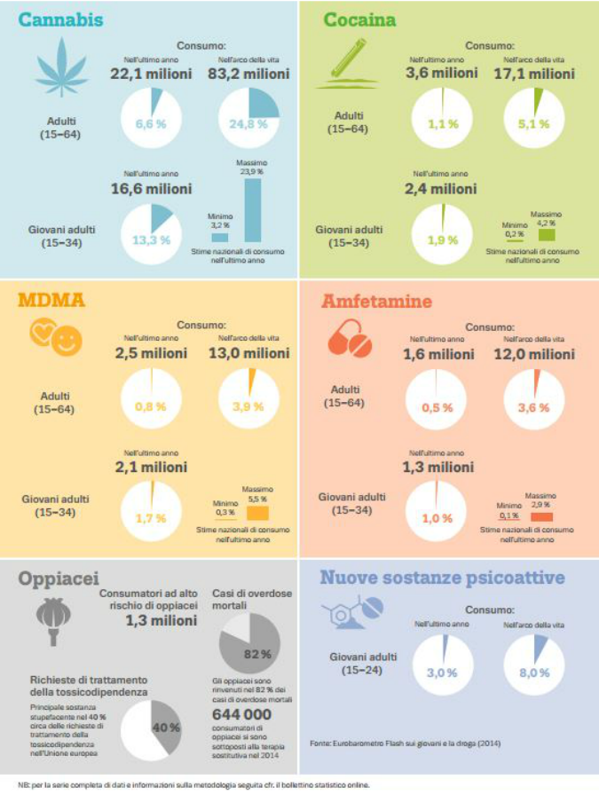

Slide 84
Londra prima capitale europea per consumo di cocaina cresce l’utilizzo di Mdma, e la cannabis rimane regina incontrastata tra le droghe consumate in Europa. E’ ciò che afferma la Relazione europea sulla droga 2016, la 21esima analisi annuale dell’EMCDDA (European Monitoring Centre for Drugs and Drug Addiction). Secondo le stime, sono oltre 88 milioni gli adulti (ossia poco più di un quarto della popolazione di età compresa fra 15 e 64 anni nell’Unione europea) che hanno provato sostanze illecite nel corso della vita.
Il consumo di droga è più frequente tra i maschi (54,3 milioni) che dalle femmine (34,8 milioni). La sostanza stupefacente più consumata è la cannabis (51,5 milioni di maschi e 32,4 milioni di femmine), mentre le stime sono decisamente inferiori per il consumo nell’arco della vita di cocaina (11,9 milioni di maschi e 5,3 milioni di femmine), Mdma (9,1 milioni di maschi e 3,9 milioni di femmine) e amfetamine (8,3 milioni di maschi e 3,8 milioni di femmine).
Tra le sostanze illecite la cocaina rimane quella maggiormente consumata in Europa con 2milioni e 400mila i giovani adulti di età compresa tra i 15 e i 34 anni (l’1,9 % di questa fascia d’età) ad averla inalata nel corso del 2016. La maggior parte dei consumatori ne fa uso in contesti ricreativi, con picchi di consumo nei fine settimana e nei periodi di vacanza.
Secondo l’analisi delle acque reflue delle città europee è Londra sul primo gradino del podio con oltre 1000 milligrammi di cocaina giornaliera rilevata su 1000 abitanti, Milano sui 250,

Slide 85
Infine l’analisi dell’EMCDDA si concentra sull’aumento del consumo della nuova droga d’inizio secolo: l’MDMA. Sono infatti 2,1 milioni i giovani di età compresa tra i 15 e i 34 anni (l’1,7 % di questa fascia di età) ad aver consumato MDMA/ecstasy nell’ultimo anno, con stime nazionali che variano dallo 0,3 % di Svezia, Grecia e Slovenia, al 5,5 % di Regno Unito, Bulgaria e Repubblica Ceca. Fra i giovani che hanno fatto uso di MDMA nell’ultimo anno, il rapporto tra maschi e femmine è di 2,4 a 1.

Slide 86
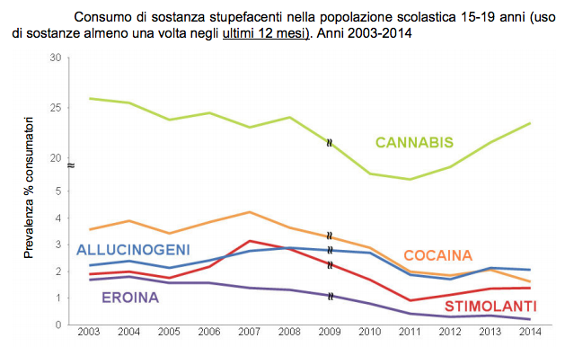
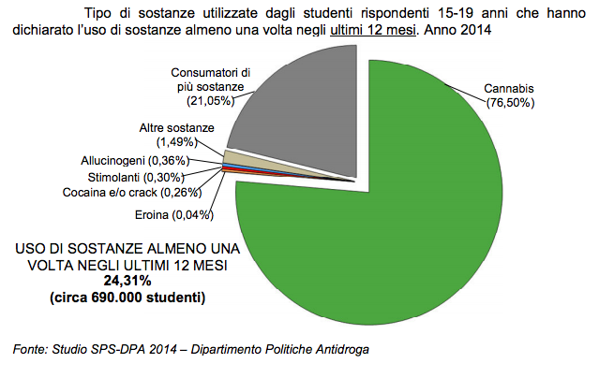

Slide 87
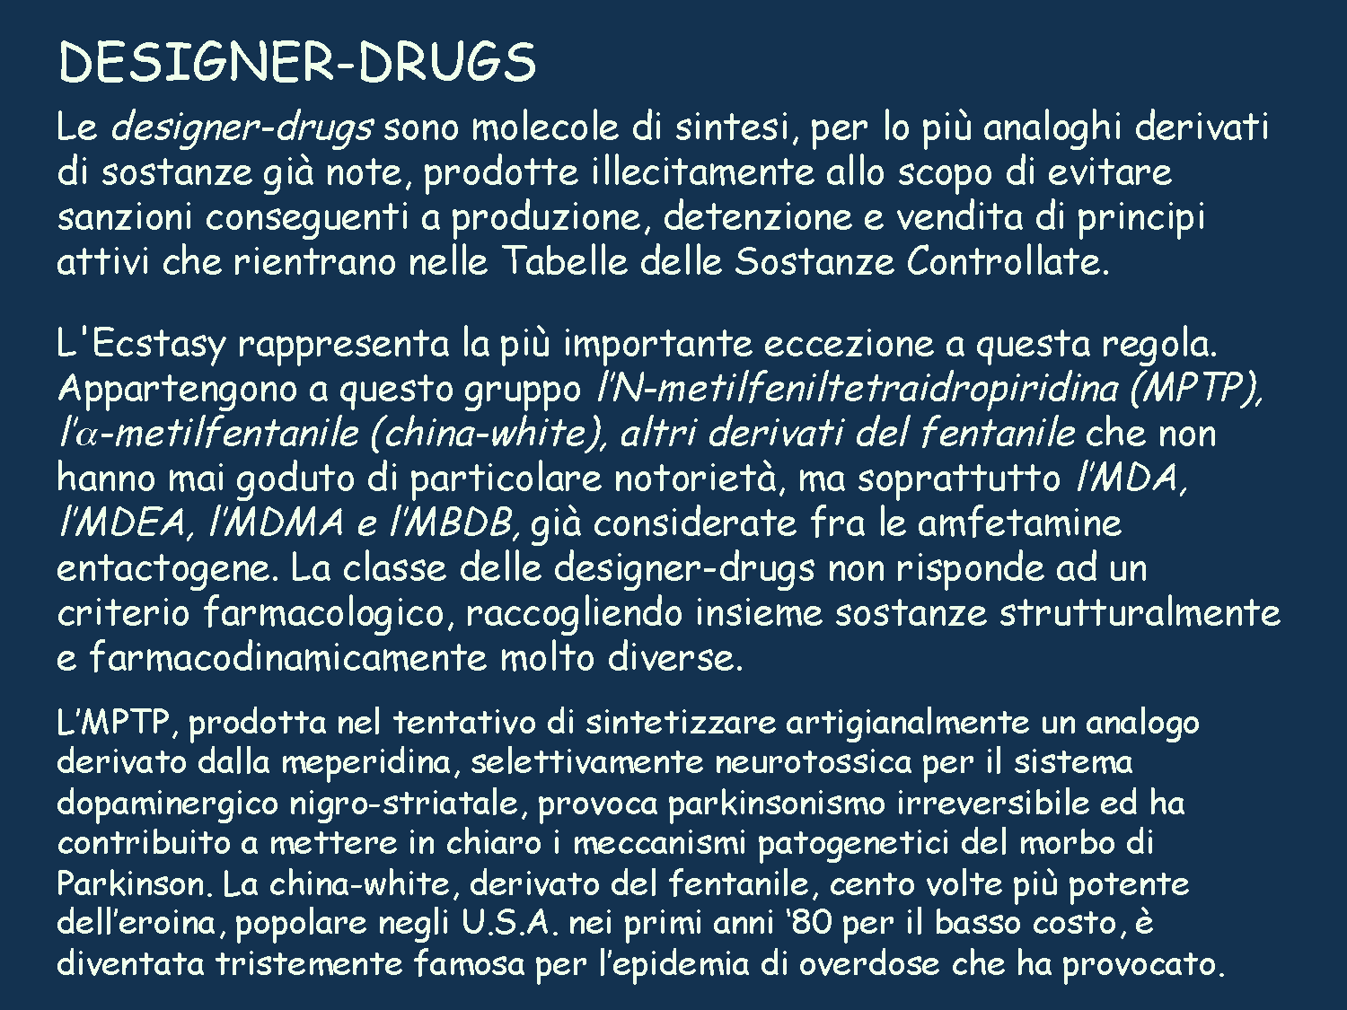

Slide 88
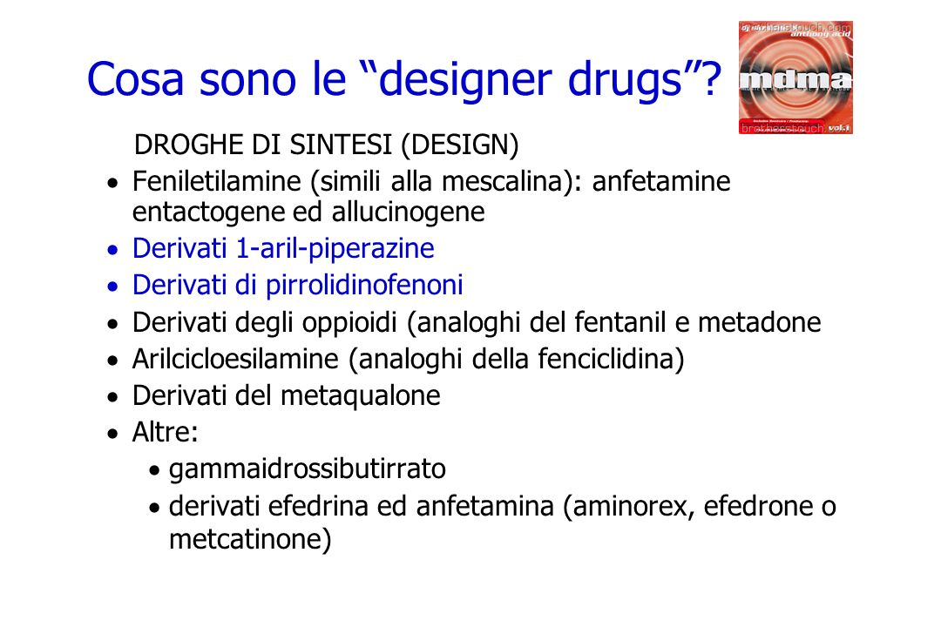

Slide 89
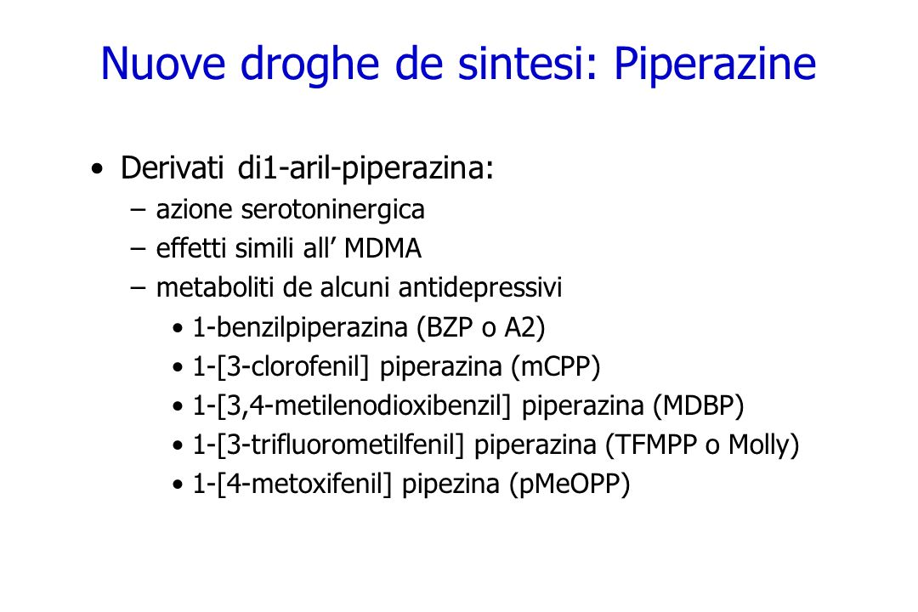

Slide 90
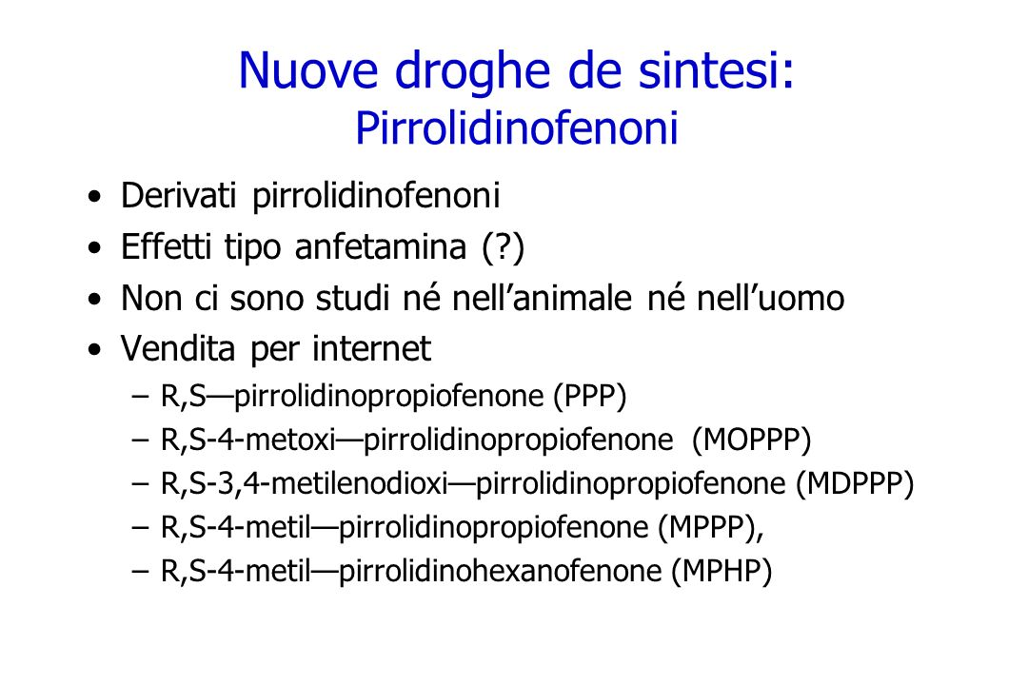

Slide 91


Slide 92


Slide 93


Slide 94


Slide 95


Slide 96


Slide 97


Slide 98


Slide 99



Slide 100


Slide 101


Slide 102


Slide 103


Slide 104


Slide 105


Slide 106


Slide 107


Slide 108


Slide 109


Slide 110


Slide 111


Slide 112
Sostanze la cui assunzione è proibita
in occasione delle competizioni
S6. Stimolanti
Adrenalina^, amfetamina, catina*, cocaina, efedrina**, metilefedrina**, metilfenidato, modafinil, pemolina, selegilina, sibutramina, stricnina, ecc., e altre sostanze con struttura chimica o effetto farmacologico similare
^associata ad agenti anestetici o per via topica non è proibita
*concentrazioni urinarie >5mcg/ml **concentrazioni urinarie >10mcg/ml)
S7. Narcotici
Buprenorfina, destromoramide, eroina, fentanile e derivati, idromorfone, metadone, morfina, ossicodone, ossimorfone, pentazocina, petidina
S8. Cannabinoidi (es. hashish e marijuana)

Slide 113
Sostanze proibite in particolari
discipline sportive
P1 Alcool* (>0.1g/L): aeronautica, automobilismo, arco, bocce, karate, pentatlon moderno per discipline tiro, motociclismo, motonautica
La presenza dell’alcool viene determinata mediante analisi dell’espirato e/o del sangue. Come paragone si ricorda che in Italia il limite legale per la guida è di 0.5 g/L.
*solo in competizione

Slide 114
Caffeina
Stimolante del SNC
  Controversi gli effetti sulla performance
    Le ultime liste WADA non l’inseriscono più tra le sostanze vietate (prima lo era per valori urinari superiori a 12 mcg/ml). Uno studio effettuato per verificare se dopo l’eliminazione dalla lista ci fosse un aumento del ricorso alla caffeina da parte degli atleti dimostrerebbe che ciò non si è verificato (Int J Sports Med 2006; 27:745)
    Migliora l’attenzione, accorcia i tempi di reazione provoca diuresi, fa sentire meno o ritarda l’affaticamento
  Provoca dispepsia, danni cardiaci, disidratazione, la combinazione con altri stimolanti SNC può anche essere fatale

Slide 115

Influenze della caffeina che possono portare a migliorare la performance, ma anche a danni
CAFFEINA
Sistema
Nervoso
Centrale
Cuore
Muscoli
scheletrici
Mobilizzazione
glucosio e
grassi

Slide 116

Meccanismo attraverso cui la caffeina può incrementare la mobilizzazione dei grassi

Slide 117
L’alcol vietato in alcuni sport ma l’abuso dannoso per tutti
Alcol
  Uso frequente
  In passato l’uso di liquori (es. brandy) come doping era una pratica diffusa
  Tradizionalmente uno degli sport dove è più frequente l’uso di alcol è il rugby

Slide 118
L’alcol vietato in alcuni sport ma l’abuso dannoso per tutti
Alcol
  Impatto negativo sui tempi di reazione, sulla cordinazione occhio-mano e occhio-piede, sull’equilibrio, sulla contrazione muscolare per diminuita produzione di ATP (l'alcol etilico influenza il metabolismo epatico dei glucidi inibendo il processo di sintesi del glucosio, il suo deposito sotto forma di glicogeno e attivando il processo di demolizione del glicogeno, in questo modo tende a esaurire le scorte glicidiche e ostacola la loro reintegrazione)
  Squilibri ormonali (es. inibizione ipotalamica della produzione di GH)
  Eccessiva produzione di calore e disidratazione
  Reazioni avverse: effetti cardiovascolari e GI, deficit nutrizionali, patologie epatiche (cirrosi) e pancreatiche, osteoporosi (uso cronico), alterazioni SNC (atrofia cerebellare), dipendenza

Slide 119

L’alcol vietato in alcuni sport ma l’abuso dannoso per tutti
EFFETTI DOSE DIPENDENTI
EFFETTI INDESIDERATI
Riduzione ansia e tensione nervosa
Depressione
Attività riflesse già a piccole dosi
Assunto a piccole dosi riduce l’ansia e la tensione nervosa
Aumento della sicurezza di sé
Alte dosi e ripetute
Depressione dell’attività del sistema nervoso
Alterazione della coordinazione
Danni epatici

Slide 120
Alcool
L’ingrediente tossico è l’alcool etilico (incolore e insapore quando è puro). Si misura in grammi.
10 grammi di alcool (1 unità) corrispondono a:
  Una birra piccola (circa 300 ml) (alc. vol. 4-6%)
  Un bicchiere (piccolo) di vino (100 ml)
  (alc. vol. 10-14%)
  Un bicchierino di superalcolici (30 ml) (vodka, rum, whisky, grappa, amari ecc.) (alc. vol. 37-43%)
Un consumo medio prevede non più di 4-5 unità al giorno (in media) comunque non più di 6-7 nello stesso giorno (due-tre in meno per le donne)

Slide 121

Dopo la droga: alcol

Slide 122


Slide 123


Slide 124


Slide 125


Slide 126


Slide 127


Slide 128


Slide 129


Slide 130


Slide 131


Slide 132


Slide 133


Slide 134


Slide 135


Slide 136


Slide 137


Slide 138


Slide 139


Slide 140


Slide 141


Slide 142


Slide 143


Slide 144


Slide 145


Slide 146


Slide 147


Slide 148


Slide 149


Slide 150


